Slide 1
Возможность применения NVIDIA Omniverse для тестирования
системы управления беспилотным транспортом на наноскопическом уровне
Подготовили:
Симаков Григорий Александрович
Касперович Александр Викторович

Slide 2
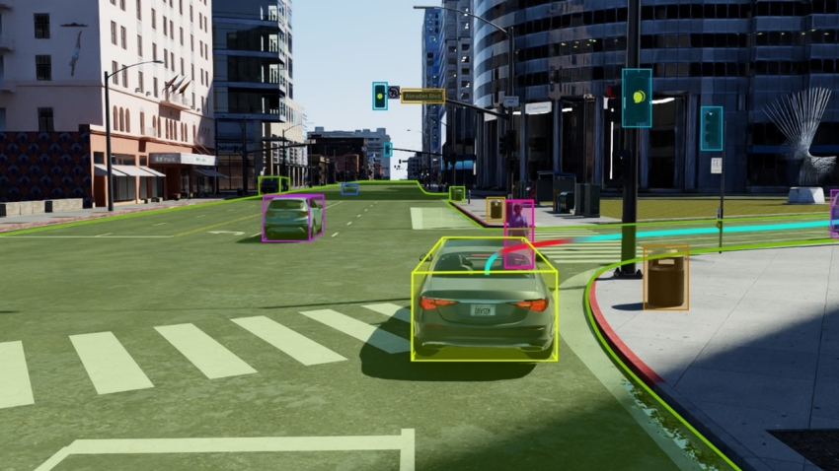
Наноскопическое моделирование

Slide 3
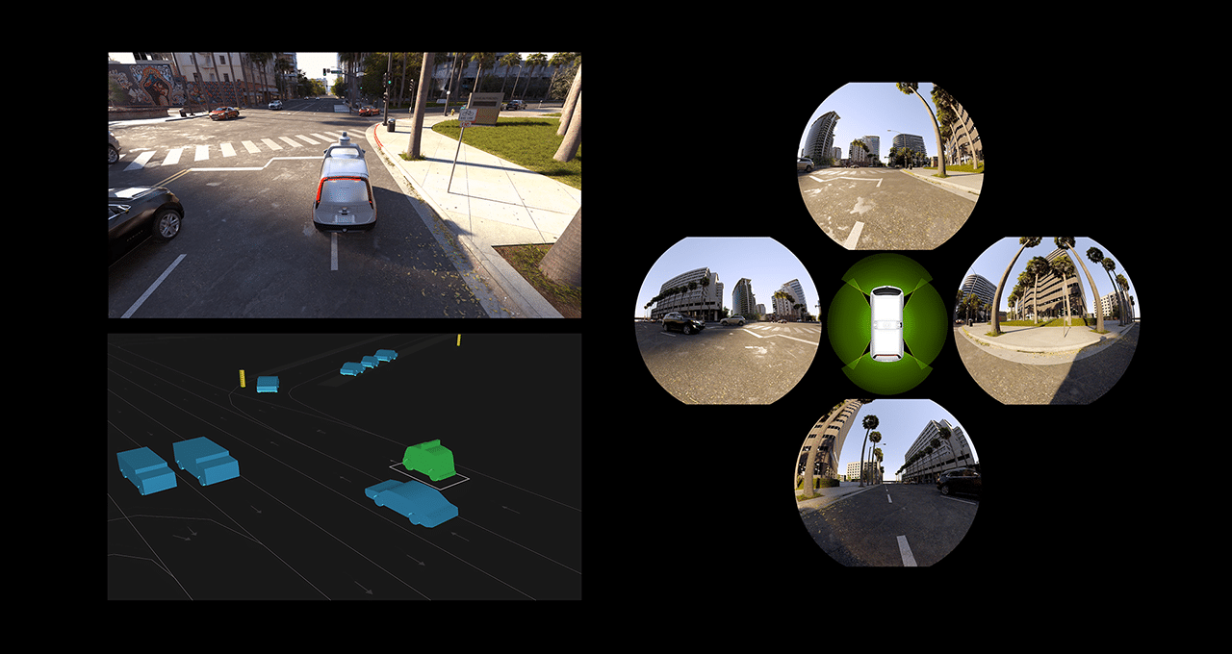
Наноскопическое моделирование

Slide 4
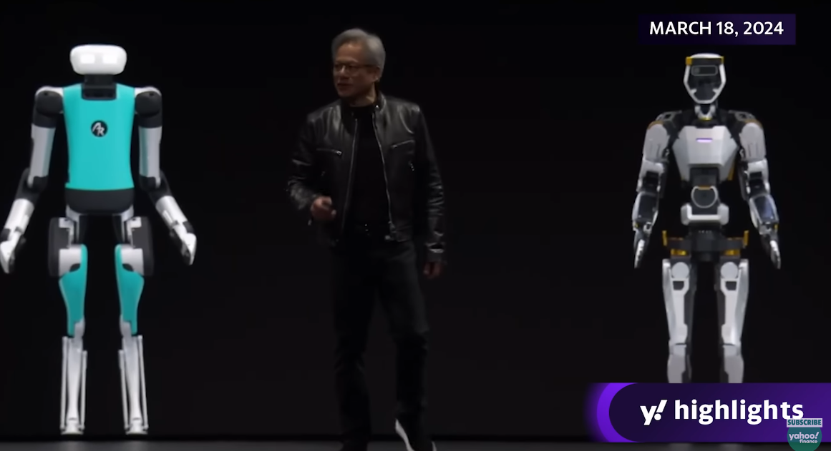
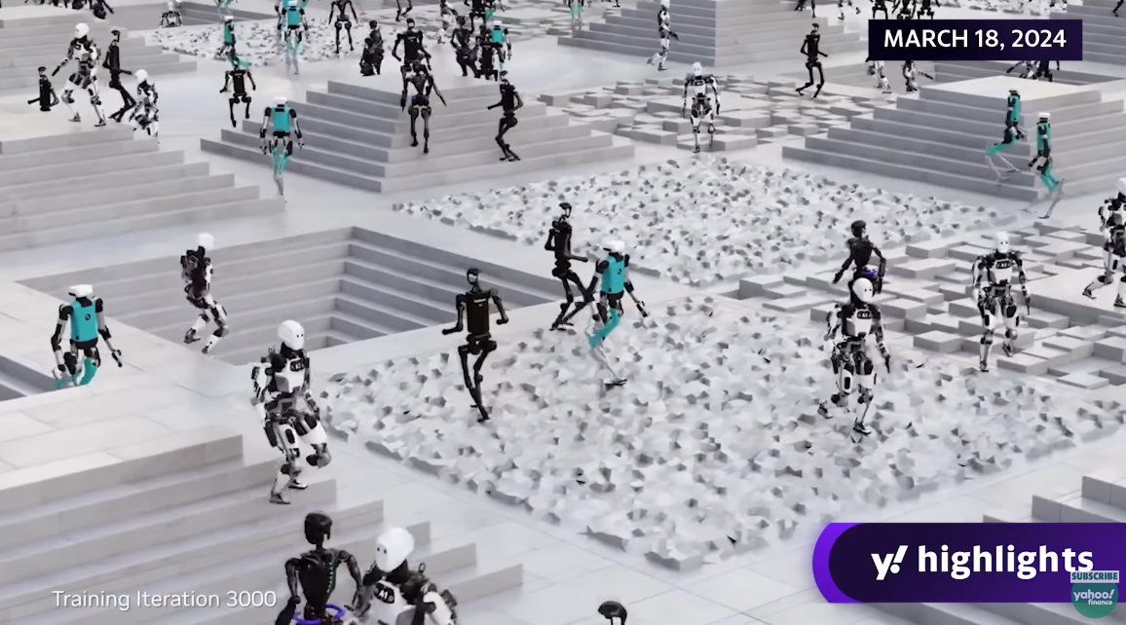
Возможности Omniverse

Slide 5
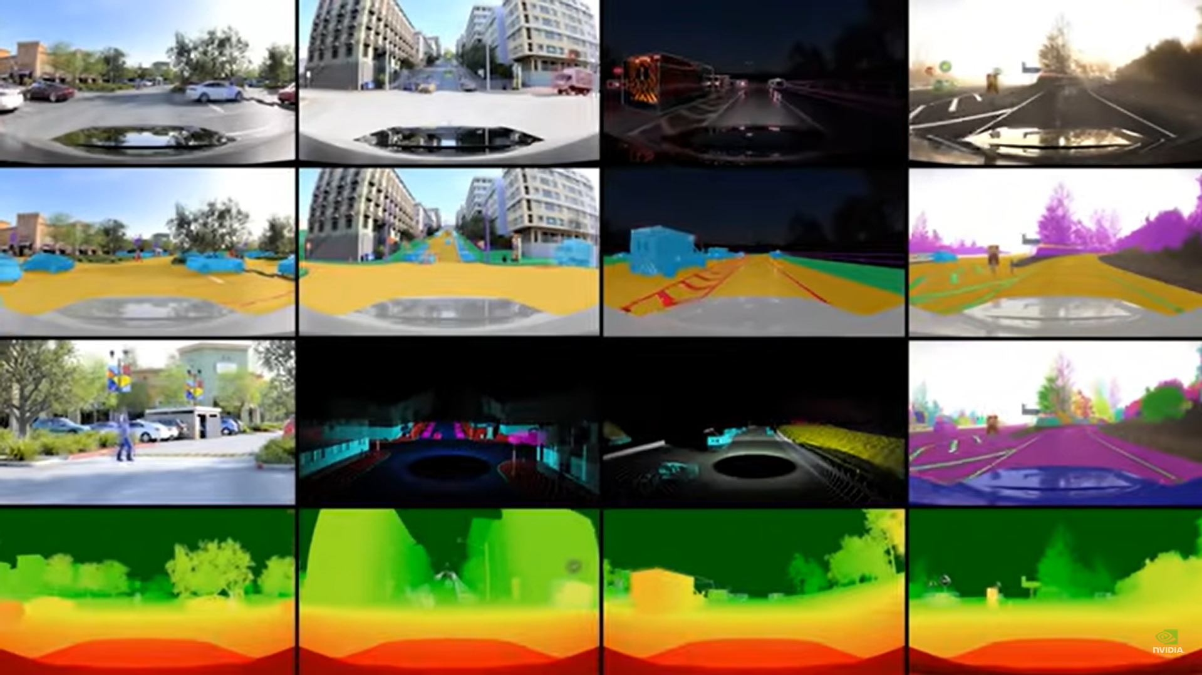
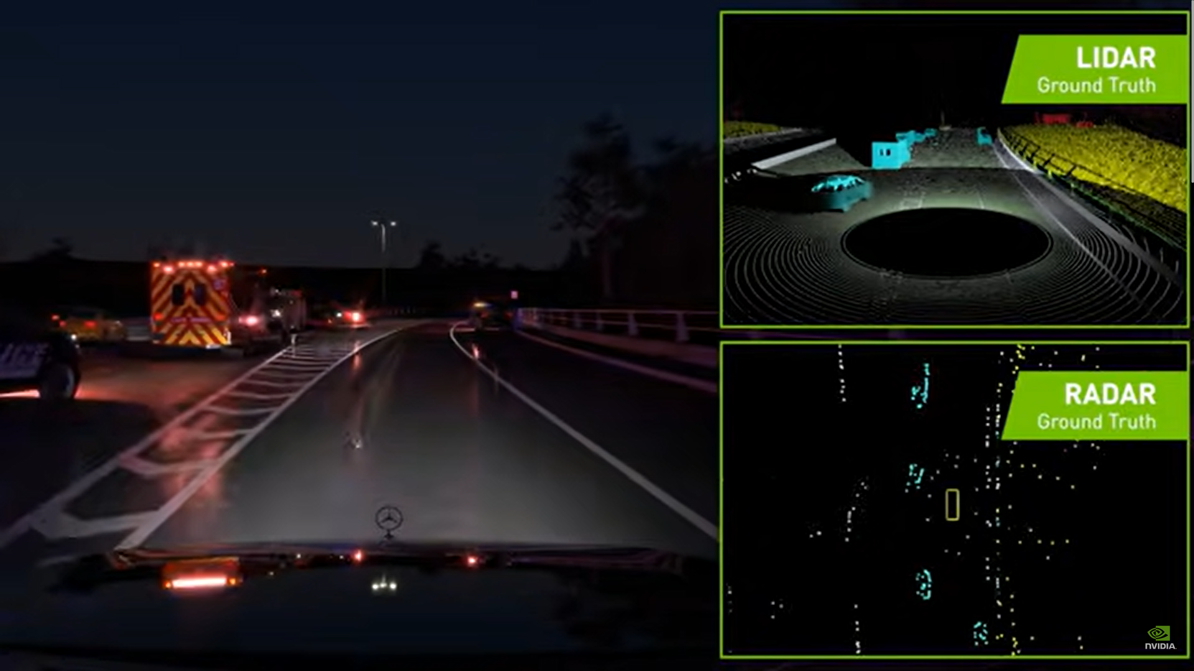
Возможности Omniverse

